Slide 1
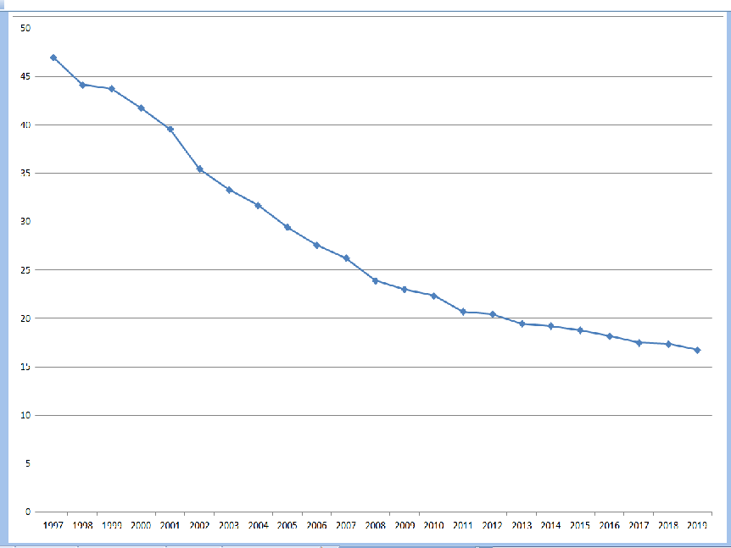

Slide 2
Notes:
indicadores de saude vinculados a pobreza
substituir obito infantil por outro indicador
QUAL INDICAOR USAR?
MORBIDADE POR CAUSAS EVITAVEIS

Slide 4
}

Slide 5
2030

Slide 6
2011
2019
2030

Slide 7
2011
2019
2030

